Slide 1
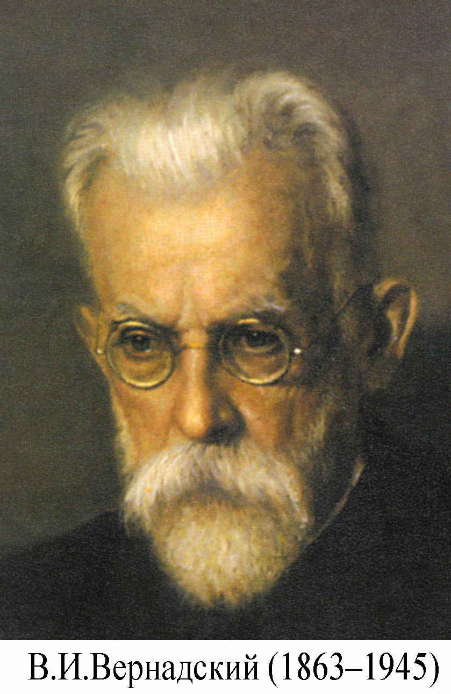
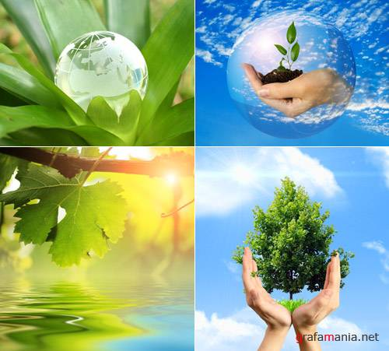
Владимир Иванович Вернадский и его научное наследие
Управление библиотечно-информационных ресурсов БелГСХА им. В.Я. Горина

Slide 2
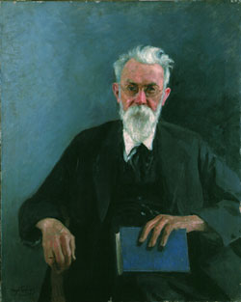
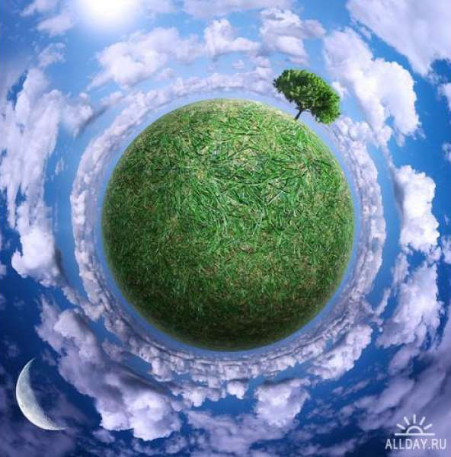
Универсальный гений
Так связан, съединён от века
Союзом кровного родства
Разумный гений человека
С творящей силой естества
Ф. Тютчев

Slide 3
Владимир Иванович Вернадский
(28 февраля (12 марта) 1863, Санкт-Петербург — 6 января 1945, Москва).
Русский и советский естествоиспытатель, мыслитель и общественный деятель XX века. Академик Императорской Санкт-Петербургской академии наук, один из основателей и первый президент Украинской академии наук. Создатель многих научных школ. Один из представителей русского космизма; создатель науки биогеохимии.
В круг его интересов входили геология и кристаллография, минералогия и геохимия, организаторская деятельность в науке и общественная деятельность, радиогеология и биология, биогеохимия и философия. Лауреат Сталинской премии I степени.

Slide 4
12 марта 2013 года исполняется 150 лет со дня рождения выдающегося ученого, общественного и государственного деятеля, гуманиста, педагога и интеллигента академика
В.И. Вернадского.
Академик В.И. Вернадский по праву считается основателем геохимии и биогеохимии, радиогеологии, учения о биосфере и ноосфере. Это был глубокий мыслитель, знающий натуралист и высокоморальный человек, оказавший огромное влияние на развитие отечественной мировой науки и культуры. Он прожил большую жизнь, полную напряженной творческой работы, в значение и необходимость которой он глубоко верил.

Slide 5
Это интересно:
Вернадский впервые показал, что биосфера - закономерный результат развития нашей планеты, её верхней области земной коры. Живые организмы в биосфере - не случайные гости, а часть закономерной организованности.
Вернадский верил в беспредельную силу человеческого разума, настаивал на глубоком знании и уважении законов Природы - осознание Земли как ЖИВОЙ ПЛАНЕТЫ.
Учёный акцентировал внимание на опасности неблагоприятного воздействия экологических факторов на природную среду и население, предостерегал: "человек разрушит мир скорее, чем научится в нём жить".
Вернадский знал, как избежать самоуничтожения человечества, говорил о необходимости продуманной стратегии обеспечения экологической безопасности, что сейчас особенно актуально.

Slide 6
Говорят, что В. И. Вернадский - последний энциклопедист в истории человечества. Он владел основными европейскими языками. В.И.Вернадский продемонстрировал нам образец системной энциклопедичности, когда каждый новый факт словно ложится на заранее известную полочку и становится основанием для эмпирических обобщений - особого метода научного познания, которым широко пользовался ученый и который привел его к знаковым открытиям - созданию биохимии, биогеохимии, концепции ноосферы.
Обширный обзор, которым автор всегда предварял собственные мысли и в котором со скрупулезной тщательностью упоминал всех своих предшественников, так или иначе затрагивавших эту тему. Кажется, что главным для Вернадского было никого не забыть, высказать свое отношение к словам каждого, кто работал до него.
Единственный путь к ноосфере лежит через образование.

Slide 7
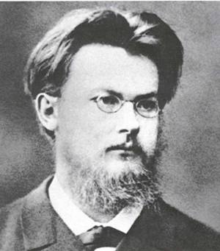
Отец В.И. Вернадского Иван Васильевич, родился в Киеве и там же окончил университет. После заграничной командировки для усовершенствования в области политической экономии он защитил магистерскую диссертацию, затем докторскую и получил кафедру политической экономии в Киевском университете.
Помимо преподавательской деятельности, он являлся главным редактором нескольких экономических журналов. Иван Васильевич хорошо знал несколько европейских языков, высоко ценил европейскую науку и культуру. Любил играть в шахматы и возглавлял Петербургский шахматный клуб.
Иван Васильевич Вернадский, отец В.И.Вернадского, 1860 г.

Slide 8
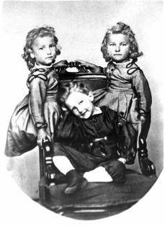
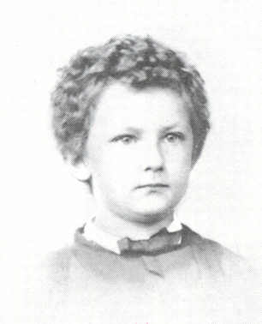
В.И. Вернадский с сестрами
Екатериной и Ольгой, 1866 г.
В.И.Вернадский в четырёхлетнем возрасте

Slide 9
О детских годах Владимира Вернадского известно по его воспоминаниям.
Он был замечательно тихим и серьезным ребенком. Первое детское изумление природой испытал он очень ярко и глубоко. Оно не ослабевало у него с годами. Чем больше узнавал он окружающий мир, тем сильнее становилось ощущение тайны... И неудивительно: чем больше человек знает, тем отчетливей понимает свое незнание и стремится к новому знанию.
Умение удивляться — одно из наиболее важных качеств человека. Удивляться не какой-нибудь занятной редкой диковинке, а всему, что есть вокруг, удивляться даже собственным мыслям и своей способности удивляться...
В 1873 году Владимир стал первоклассником Харьковской классической гимназии, учился охотно, легко, рано пристрастился к чтению в богатой библиотеке отца, который поддерживал в доме культ науки.
В 1881 году будущий ученый прочитал с большим увлечением в подлиннике книги А. Гумбольдта «Космос» и «Картины природы». Чтение этих книг, очевидно, оставило глубокий след в его душе: мысли о Космосе и природе, заложенные в произведениях, получили затем определенное отражение в научном мировоззрении Вернадского.

Slide 10
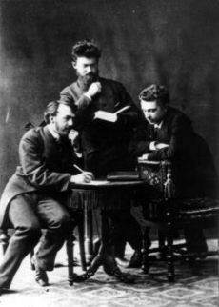
В 1873 - 1881 гг. В.И.Вернадский учился в классических гимназиях Харькова и Петербурга. В 1881 -1885 гг. обучался на естественном отделении физико – математического факультета Петербургского факультета.
Его учителями были крупнейшие русские учёные Д.И.Менделеев, В.В.Докучаев, А.Н.Бекетов.и др. В университете Вернадский начал работать в области естественных наук, проблем философии и научного мировоззрения.
С 1885 по 1888г. Вернадский работал хранителем Минералогического кабинета столичного университета. Был в научной командировки для подготовки к профессорскому званию.
С 1890 по 1911г.Вернадский в качестве приват – доцента, а затем профессора преподавателя минералогии и кристаллографии в Московском университете, защитил в Петербургском университете магистерскую в 1891 и докторскую диссертацию в 1897.
В конце 19 – начале 20 в. в Москве и Петербурге сложилась научная школа Вернадского в области геологии и минералогии.
Студенты В.Вернадский, А.Краснов и Е.Ремизов после сдачи экзамена по химии Д.И. Менделееву, 1882 г.

Slide 11
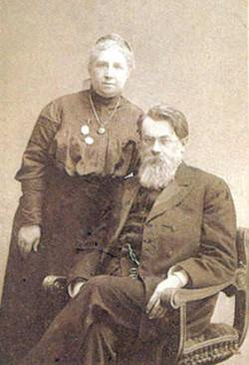
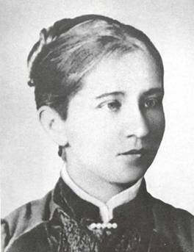
Наталья Егоровна Старицкая жена В.И. Вернадского, 1886г.
Н.Е. и В.И.Вернадские
в год 25-летия супружеской жизни

Slide 12
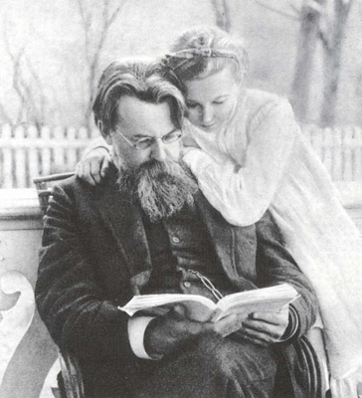
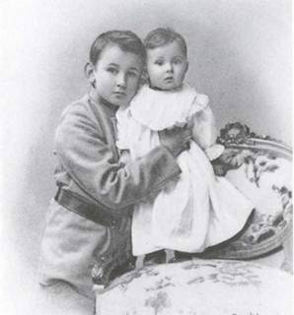
В.И.Вернадский с дочерью Ниной, 1910 г.
Георгий и Нина Вернадские, дети В.И.Вернадского

Slide 13
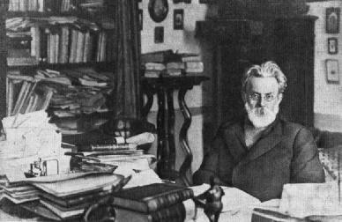
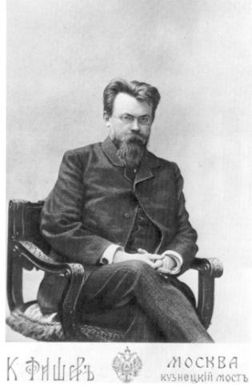
В своем кабинете в Петрограде, 1922 год
В.И. Вернадский профессор Московского университета,

Slide 14
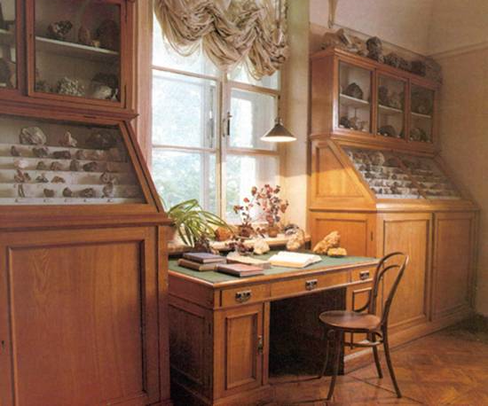
Рабочее место В.И.Вернадского
в Минералогическом кабинете

Slide 15
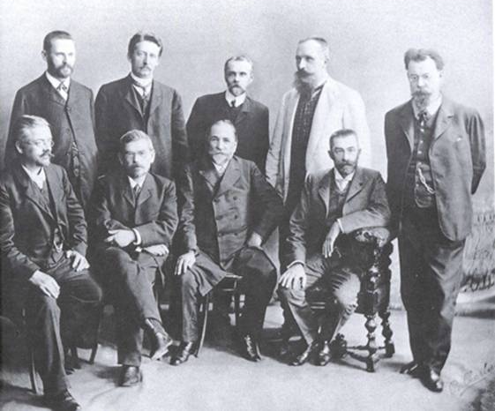
В.И.Вернадский среди членов Государственного Совета.

Slide 16
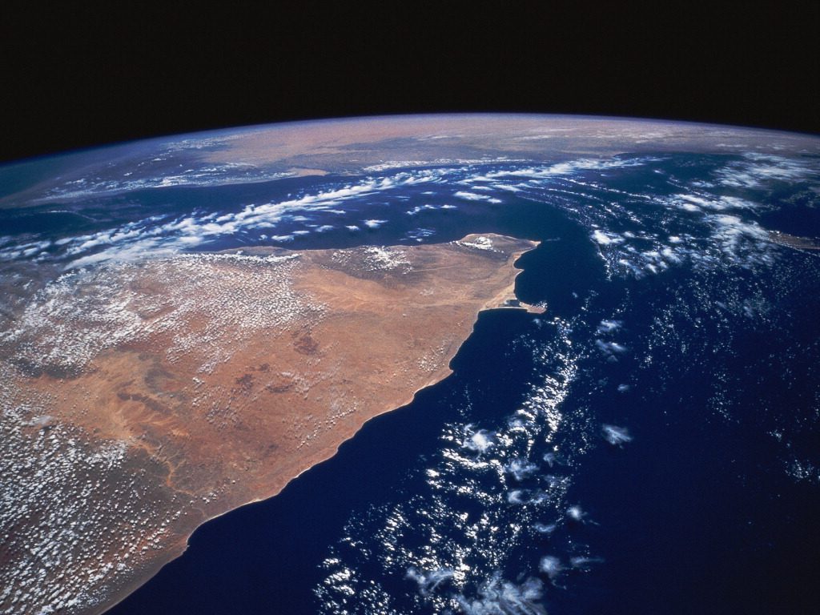
Учение о биосфере и ноосфере
В структуре биосферы Вернадский выделял семь видов вещества: живое; биогенное (возникшее из живого или подвергшееся переработке); косное (абиотическое, образованное вне жизни); биокосное (возникшее на стыке живого и неживого; к биокосному, по Вернадскому, относится почва); вещество в стадии радиоактивного распада; рассеянные атомы; вещество космического происхождения.

Slide 17
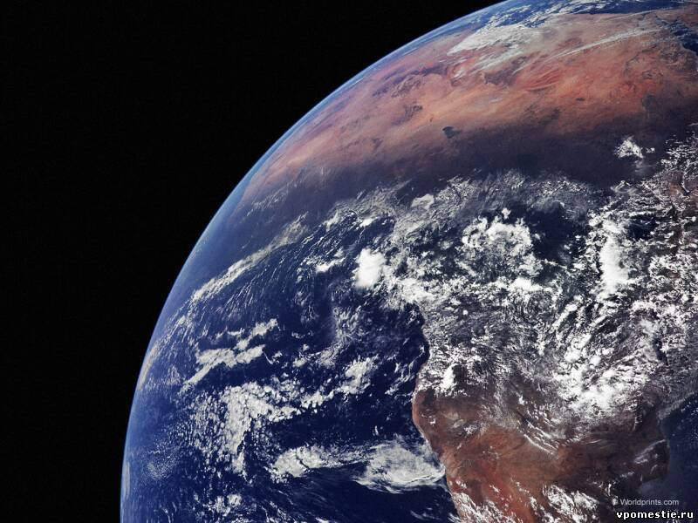
Вернадский был сторонником гипотезы
панспермии. Панспермия — гипотеза о
появлении жизни на Земле в результате
переноса с других планет каких-либо
«зародышей жизни».
Важным этапом необратимой
эволюции биосферы Вернадский
считал её переход в
стадию ноосферы.

Slide 18
Ноосфе́ра — сфера взаимодействия общества и природы, в границах которой разумная человеческая деятельность становится определяющим фактором развития (эта сфера обозначается также терминами «антропосфера», «социосфера», «биотехносфера»). Ноосфера — новая, высшая стадия эволюции биосферы, становление которой связано с развитием человеческого общества, оказывающего глубокое воздействие на природные процессы. Согласно Вернадскому, «в биосфере существует великая геологическая, быть может, космическая сила, планетное действие которой обычно не принимается во внимание в представлениях о космосе… Эта сила есть разум человека, устремленная и организованная воля его как существа общественного».

Slide 19
Основные предпосылки возникновения ноосферы:
∙расселение Homo sapiens по всей поверхности планеты и его победа в соревновании с другими биологическими видами;
∙развитие всепланетных систем связи, создание единой для человечества информационной системы;
∙открытие таких новых источников энергии как атомная, после чего деятельность человека становится важной геологической силой;
∙победа демократий и доступ к управлению широких народных масс;
∙всё более широкое вовлечение людей в занятия наукой.
Работам Вернадского был свойствен исторический оптимизм: в необратимом развитии научного знания он видел единственное доказательство существования прогресса.

Slide 20
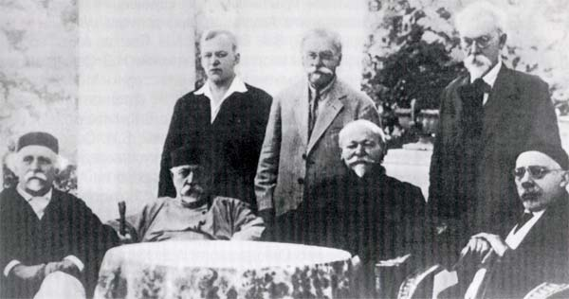
Санаторий узкое (1934 год). Учёные СССР
Слева направо:
сидят Н. Д. Зелинский, И. А. Каблуков, Н. М. Кижнер, А. Н. Северцов; стоят Н. Н. Лузин, М. Н. Розанов и В. И. Вернадский.

Slide 21
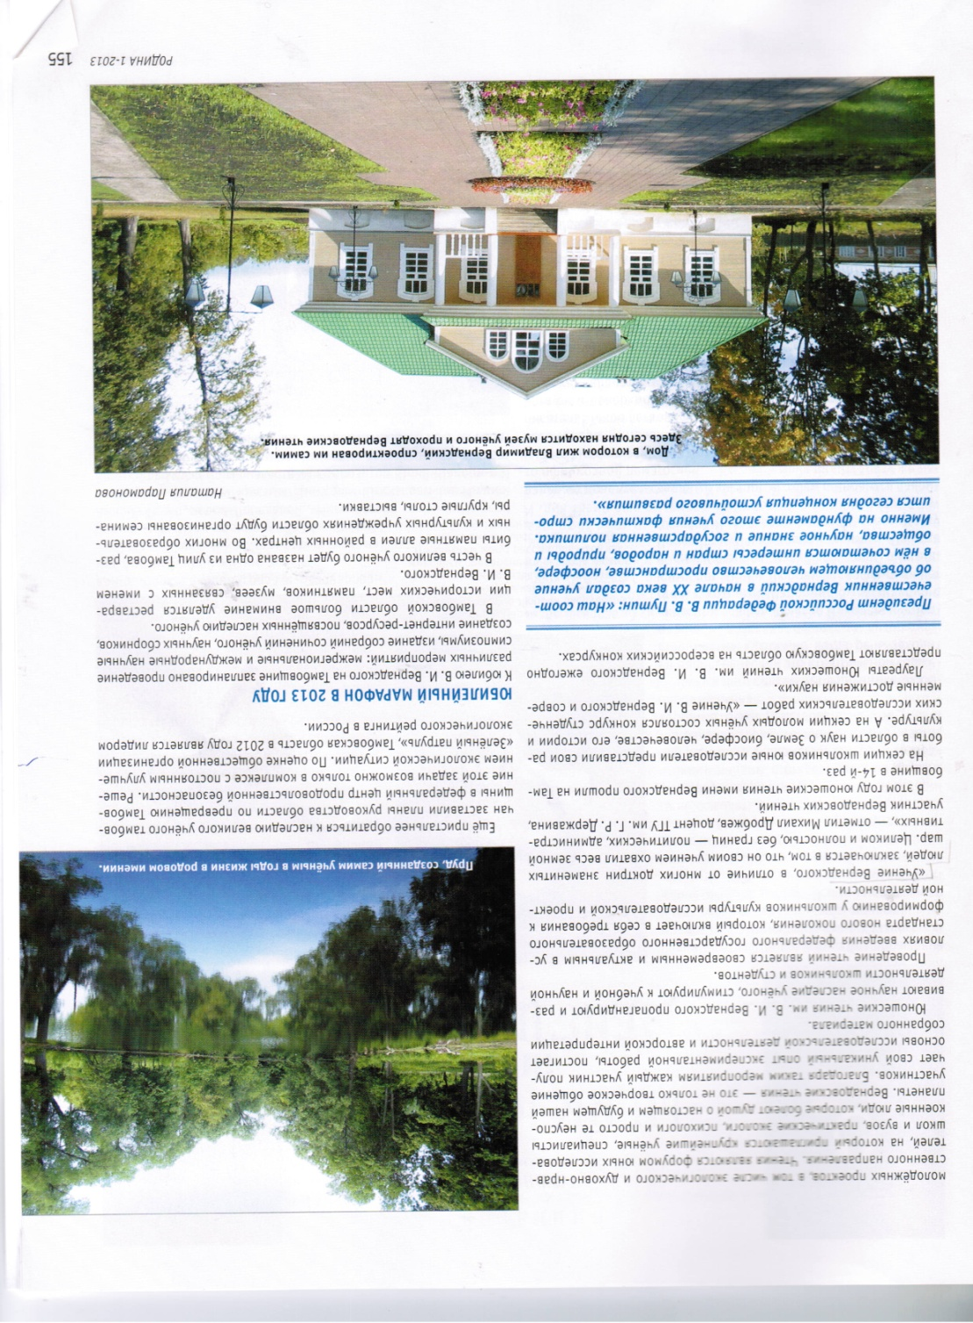
Дом, в котором жил Владимир Вернадский, спроектирован им самим. Здесь сегодня находится музей учёного и проходят Вернадовские чтения.
В. И. Вернадский неоднократно бывал в родовом имении в селе Вернадовка Моршанского уезда (ныне Пичаевский район), много сил отдавал работе в местном земстве. Во время голода 1891 года, несмотря на занятость научной и преподавательской работой в Московском университете, он приезжал в Моршанск и организовывал столовые для голодающих крестьян.

Slide 22
Пруд, созданный самим учёным в годы жизни в родовом имении
В течение 25 лет он был тесно связан с Тамбовским краем, много ездил по губернии, изучал её природные и климатические условия, по своей инициативе провёл геологические исследования на её территории, описал полезные ископаемые, подсчитал их запасы, установил границы распространения фосфоритов, открыл марганцевое месторождение. В Вернадовке начал работать над созданием своей знаменитой книги «Описательная минералогия».

Slide 23

Е 08
В-31 Вернадский В.И. Живое вещество и биосфера/ В.И.Вернадский. - М.: Наука, 1994. - 672 с.
Книга является второй по счёту в многотомной серии «Библиотека трудов академика В.И.Вернадского», в которой Российская академия наук намерена опубликовать всё научное наследие великого учёного. Книга тематически связана с вышедшим в 1992 году томом «Труд по биохимии и геохимии почв». Основу её составляет труд учёного «Биосфера», неоднократно переиздававшийся, переведённый на многие языки. Вернадский не только продолжал развивать учение о биосфере, но и пересмотрел ряд своих взглядов, что отражено в перечне помещенных в книге статей, в том числе неопубликованных и незаконченных.

Slide 24

Е08
Б20 Баландин Р.К. Вернадский: жизнь, мысль, бессмертие / Р.К. Баландин. - М.: Знание, 1979. – 176 с.,: ил.
По широте научного кругозора и разнообразию научных открытий, Владимир Иванович Вернадский стоит, пожалуй, среди других великих естествоиспытателей нашего времени. Книга представлена в трёх частях, в первой части - кратко о жизни Вернадского, вторая часть о его исследованиях, относящихся к различным объектам природы, а также о его взглядах на искусство, науку и т. д. Третья часть посвящена научным достижениям Вернадского, не утратившим своего значения до наших дней.

Slide 25
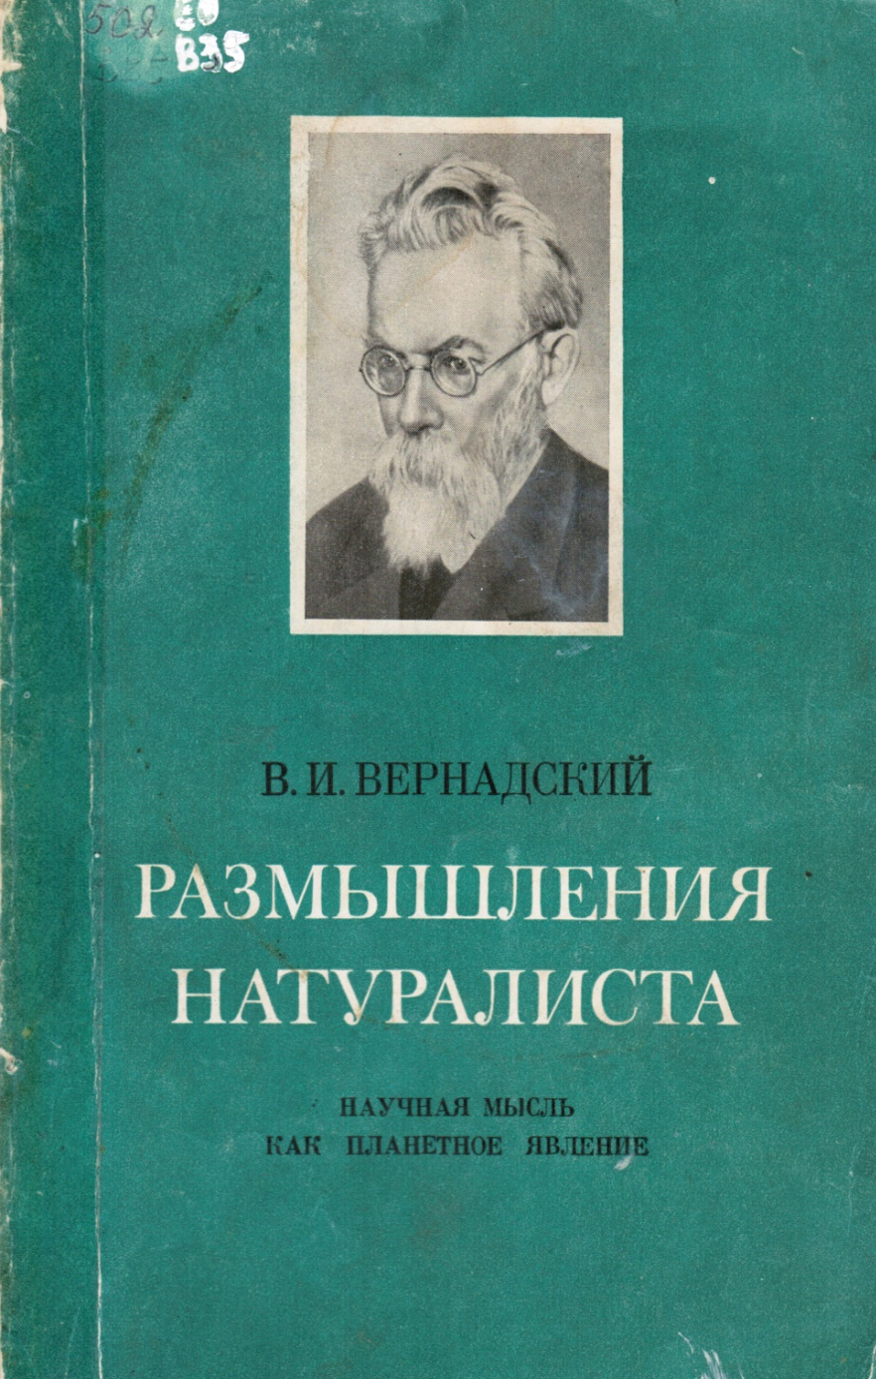
Е-0
В35 Вернадский В.И. Размышления натуралиста. Научная мысль как планетное явление / В.И. Вернадский. М.: Наука, 1977. - 191 с.
В книге «Размышления натуралиста», раскрывается замысел автора нарисовать контуры общей картины зарождения и развития научной мысли как «планетной силы», под влиянием которой в процессе социального труда закономерно совершается переход биосферы в ноосферу, т.е. в сферу, связанную с возникновением и развитием разумной человеческой деятельности.

Slide 26
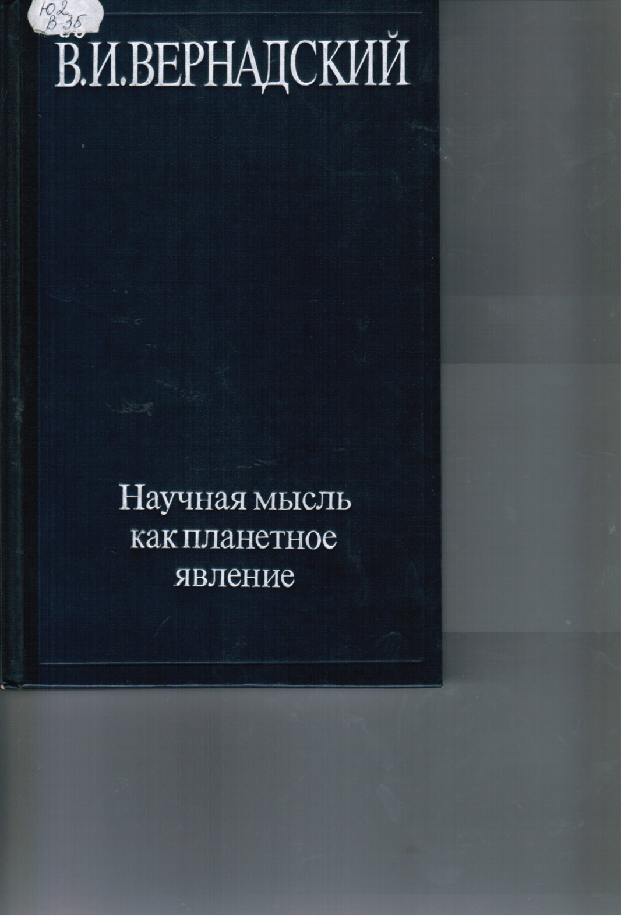
Ю2
В35 Вернадский В.И. Научная мысль как планетное явление/ В.И.Вернадский. - М.: Наука, 1991. – 271 с.
Книга представляет собой своеобразный итог творческих исканий нашего великого академика Владимира Ивановича Вернадского, итог его размышлений о судьбах научного познания, о взаимоотношениях науки и философии, о будущем человечества. Детально прослеживая пути и этапы развития научной мысли в разные исторические эпохи, автор подчёркивает неравномерность этого развития.

Slide 27
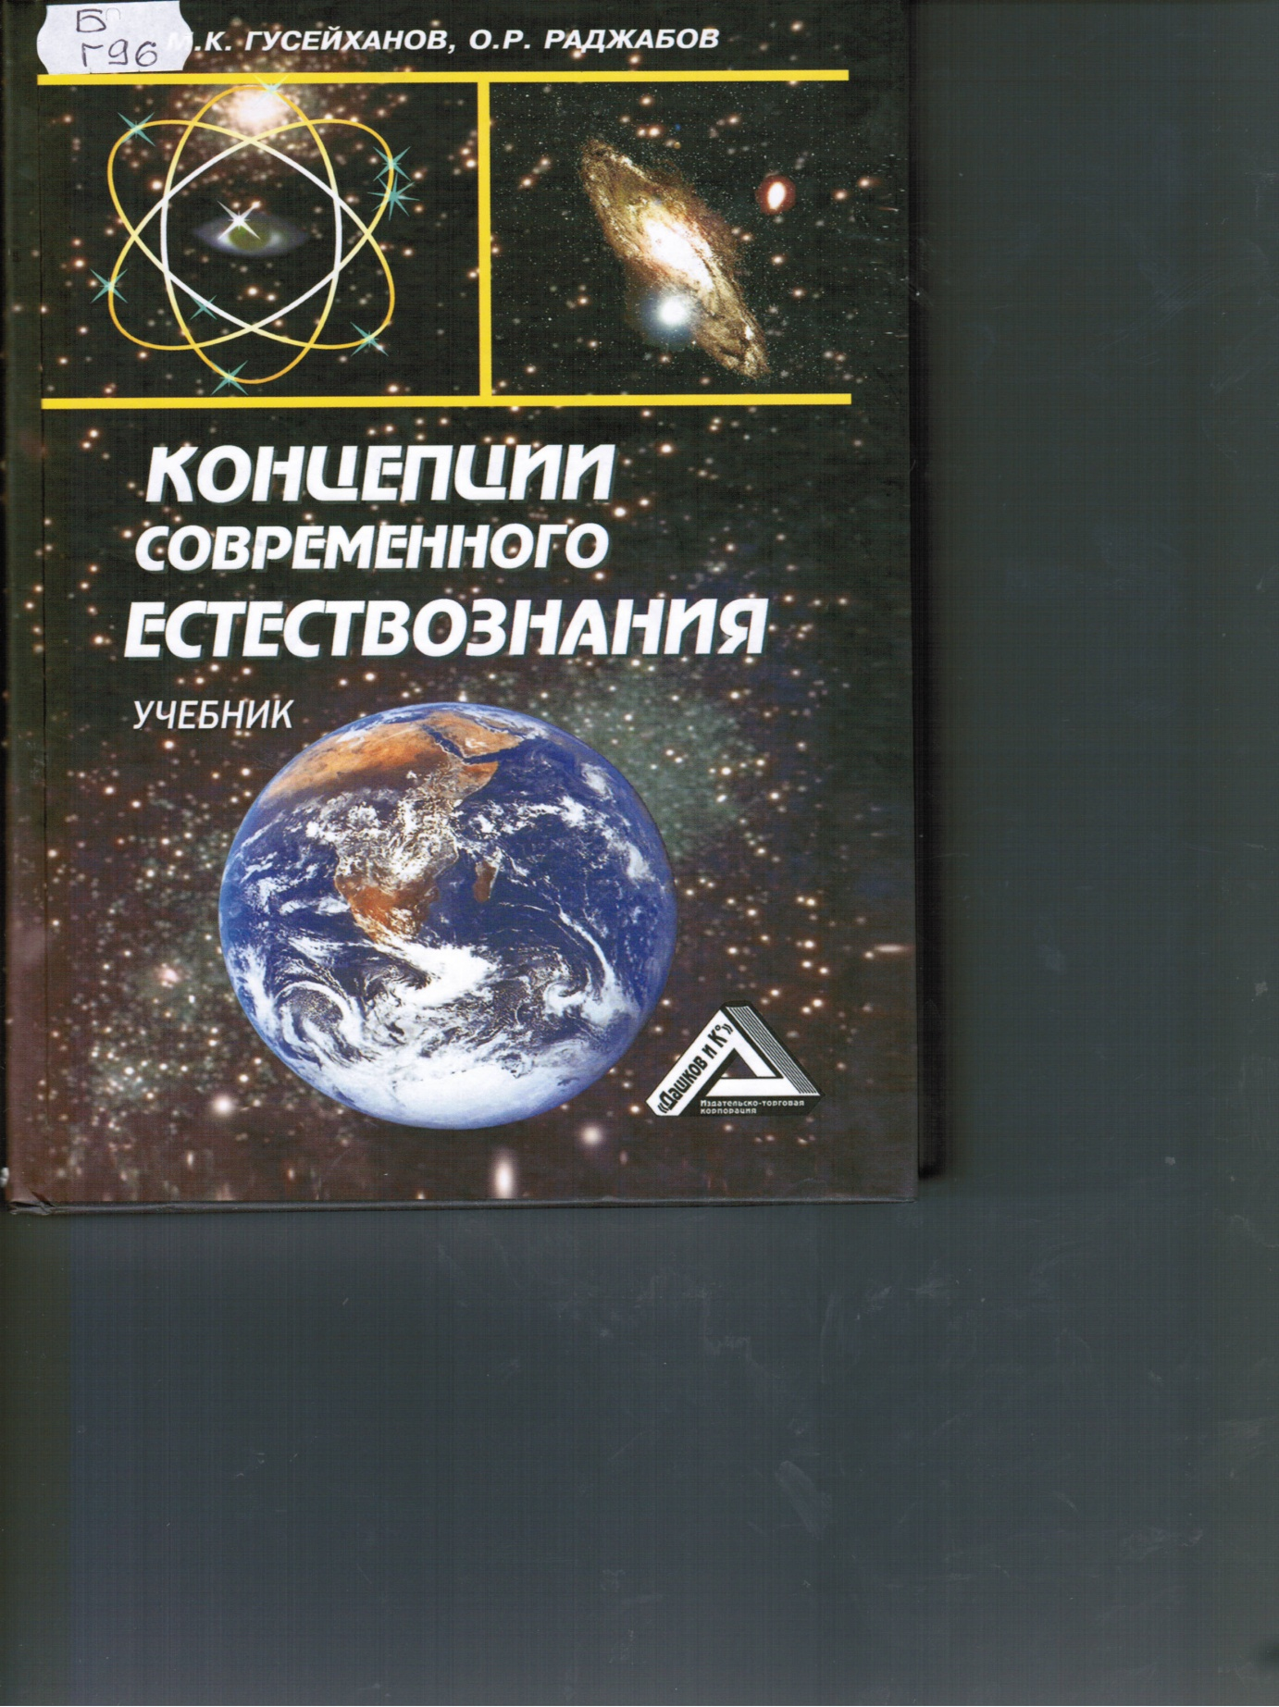
Б
Г96 Гусейханов М.К. Учение о биосфере и экологии // Концепции современного естествознания/ М.К.Гусейханов, О.Р.Раджабов. - 7-е изд., перераб. и доп. -М.: Издательско- торговая корпорация «Дашков и К». - Глава 18. - С. 448 - 453.
Биосфера, по В.И. Вернадскому,- это «организованная, определённая оболочка земной коры, сопряженная с жизнью», и чтобы понять суть биосферы, нужно понять, как и кем она организованная, в чём состоит организованность биосферы. Быть живым – значит быть организованным, отмечал В.И.Вернадский, и этом состоит суть понятия биосферы как организованной оболочки Земли.

Slide 28

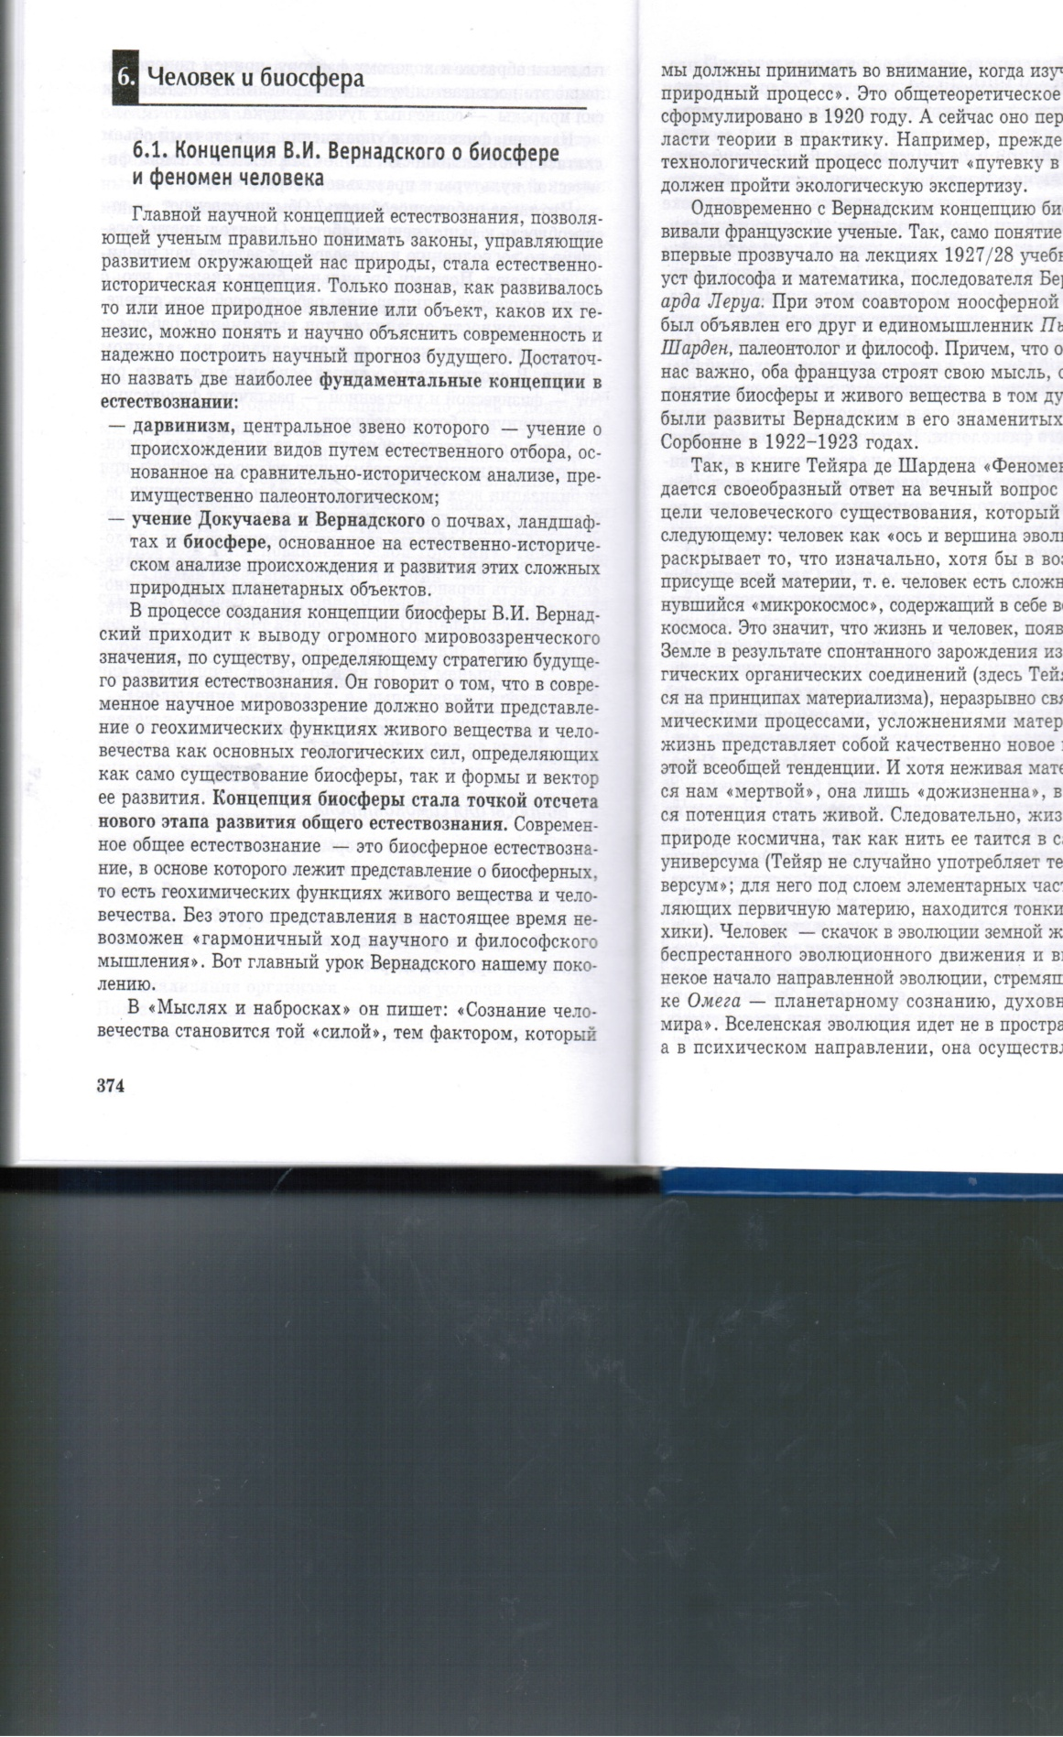
Б
К65 Концепция В.И. Вернадского о биосфере и феномене человека // Концепции современного естествознания: учеб. пособие / В.О. Голубинцев. - Ростов н/Д: Феникс, 2009. - раздел 6. - С.374 - 388.

Slide 29
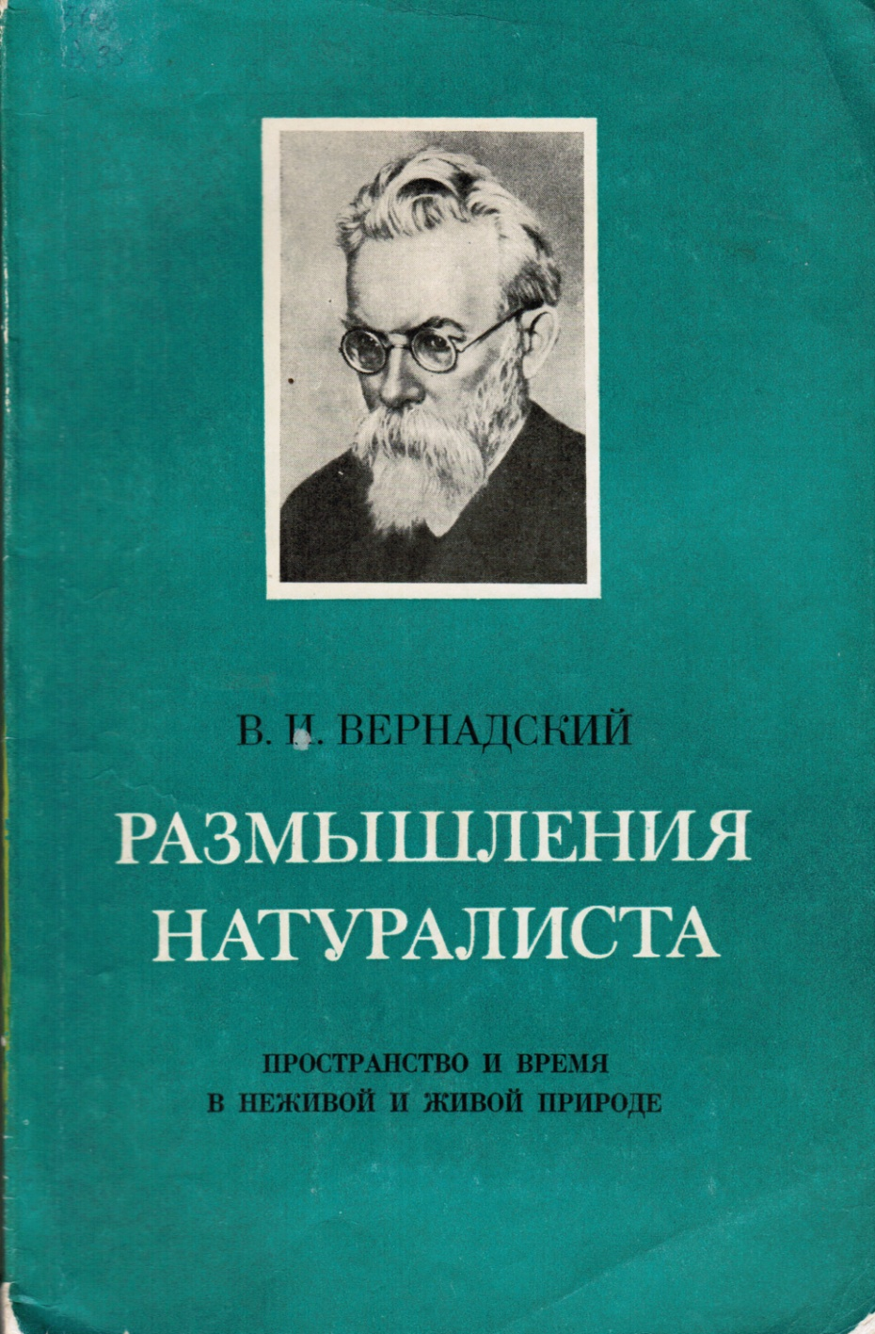
Е-0
В35 Вернадский В.И. Размышления натуралиста. Пространство и время в неживой и живой природе / В.И.Вернадский. - М.: Наука, 1975.-174 с.
В книге включены ранее не опубликованные работы методологического, историко- научного и науковедческого характера. В этой первой книге рассматриваются проблемы пространства, времени и симметрии в неживой и живой природе. Содержит серию рукописных работ, посвященных проблеме пространства и времени в физико- математических и геологических науках

Slide 30
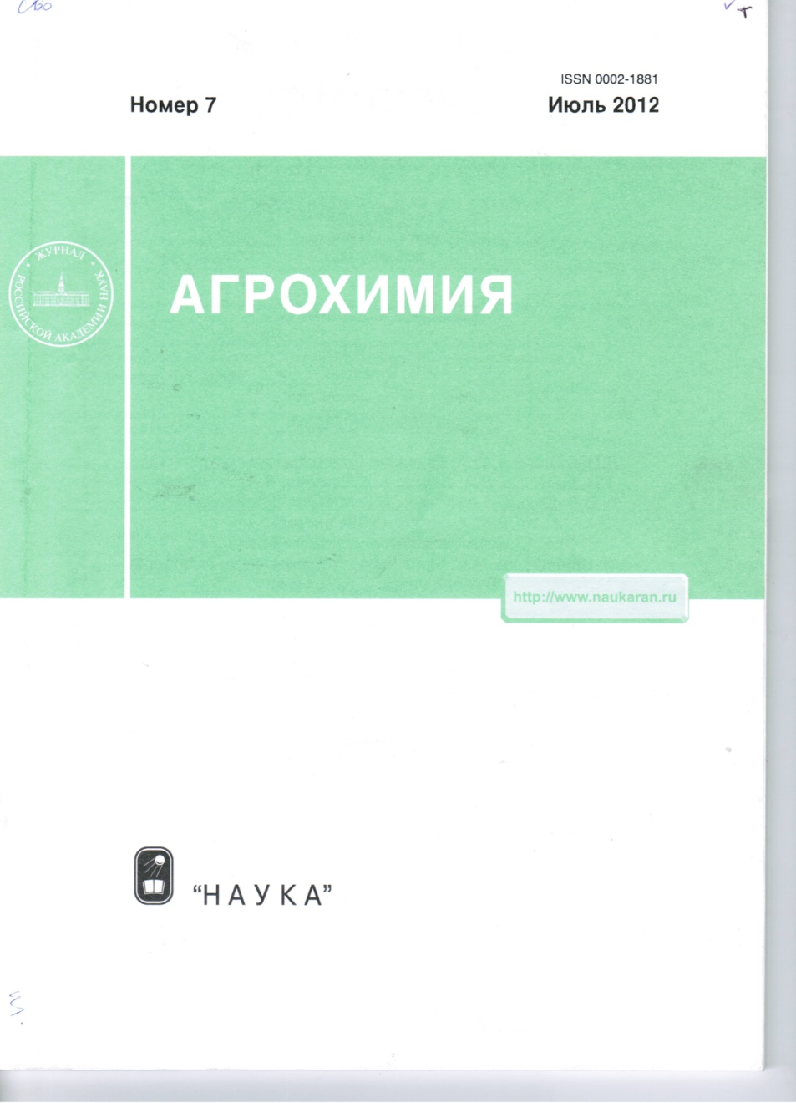
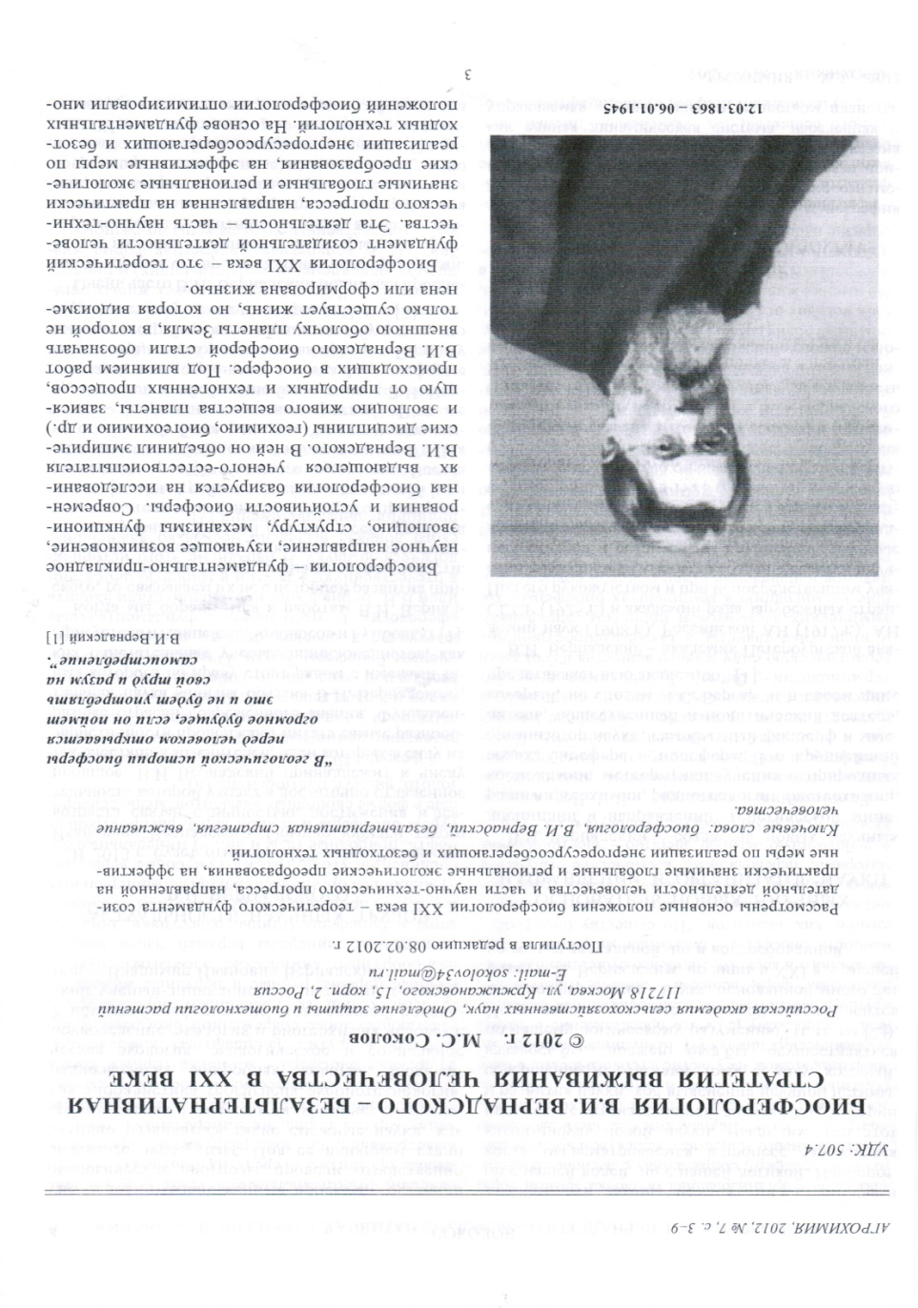
Соколов М.С. Биосферология В.И. Вернадского- безальтернативная стратегия выживания человечества в 21 веке / М.С.Соколов // Агрохимия. - 2012. -№ 7. - С 3 - 9.
В журнале Агрохимия за 2012 год, в статье «Биосферология В.И. Вернадского – безальтернативная стратегия выживания человечества в 21 веке», рассмотрены основные положения биосферологии 21 века - теоретического фундамента созидательной деятельности человечества и части научно- технического прогресса, направленной на практически значимые глобальные и региональные экологические преобразования, на эффективные меры по реализации энергоресурсосберегающих и безотходных технологий.

Slide 31
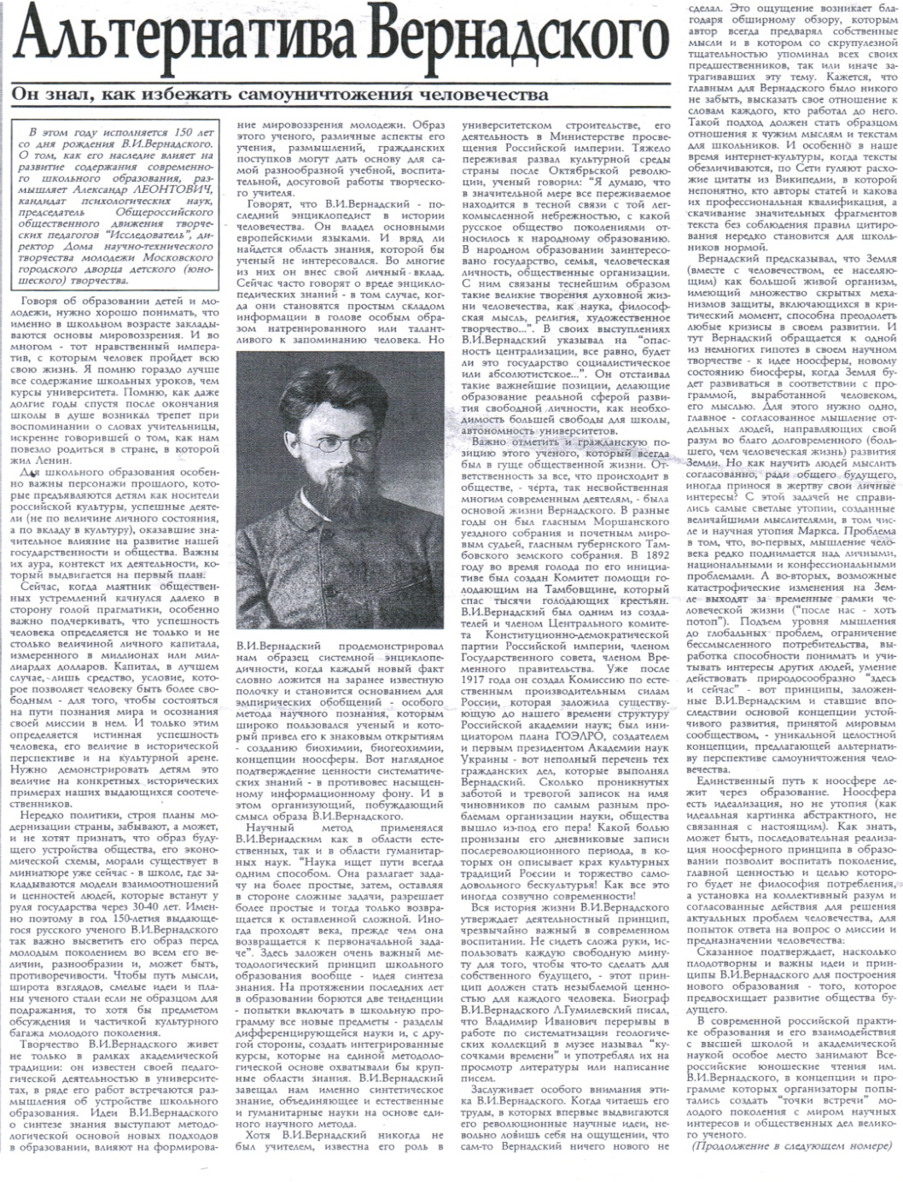
Леонтович Альтернатива Вернадского / А. Леонтович // Поиск.- 2013.- 1 февраля.
В этом году исполняется 150 лет со дня рождения В.И. Вернадского. О том как его наследие влияет на развитие содержания современного школьного образования, размышляет Александр Леонтович, кандидат психологических наук, председатель общероссийского общественного движения творческих педагогов «Исследователь», директор Дома научно – технического творчества молодёжи Московского городского дворца детского (юношеского) творчества. Всероссийский конкурс исследовательских работ им. В.И.Вернадского можно по праву считать инновационной системой.

Slide 32
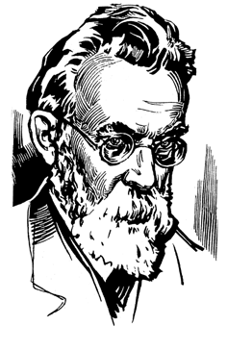
«...Все человечество, вместе взятое,— писал Вернадский,— представляет ничтожную массу вещества планеты. Мощь его связана не с его материей, но с его мозгом, с его разумом и направленным этим разумом его трудом... Ноосфера есть новое геологическое явление на нашей планете. В ней впервые человек становится крупнейшей геологической силой. Он может и должен перестраивать своим трудом и мыслью область своей жизни...»

Slide 33
Именем Вернадского названы:
Государственный геологический музей (Москва);
Всероссийский народный университет биосферных знаний (Москва);
Национальная библиотека Академии наук Украины;
Институт геохимии и аналитической химии РАН (Москва);
Институт общей и неорганической химии Национальной академии наук Украины;
Музей биосферы в Петербургском отделении истории естествознания и техники РАН;
Студенческий социологический центр “Ноосфера” (МГТУ им. Н.Э.Баумана);
Кратер на обратной стороне Луны;
Пик в бассейне реки Подкаменная Тунгуска;
Гора на острове Парамушир (Курильские острова);
Подлёдные горы в Восточной Антарктиде;
Подводный вулкан в Атлантическом океане;
Минерал вернадит;
Диатомовая водоросль;
Рудник в районе озера Байкал;
Станция метро “Проспект Вернадского” в Москве;
Станция Вернадовка Казанской железной дороги;
Село Вернадовка близ Симферополя;
Научно-исследовательское судно Академии Наук Украины “Академик Вернадский”;
Украинская научная станция в Антарктиде;

Slide 34
Пароход Камского речного пароходства “Геолог Вернадский”;
Проспект в Москве;
Проспект в Киеве;
Проспект в Симферополе;
Таврический национальный университет.
Неправительственный экологический фонд, учредивший в 1997 медаль им. Вернадского “За вклад в устойчивое развитие” за выдающиеся научные работы в области минералогии, геохимии и космохимии АН России и АН Украины с присуждением премии им. В. И. Вернадского.
Золотая медаль им. В. И. Вернадского - учреждена Академией наук России. Присуждается за выдающиеся научные работы в области наук о Земле.
При Президиуме АН России существует Комиссия по разработке творческого наследия академика В. И. Вернадского, которая издает свой “Бюллетень”.
Золотая медаль им. В. И. Вернадского— высшая награда Национальной Академии наук Украины. Присуждается за выдающиеся достижения в области естественных, технических и социо-гуманитарных наук, научные труды, открытия и изобретения, имеющие важное научное и практическое значение и утверждают авторитет украинской науки. Присуждается ежегодно ко дню рождения академика В. И.Вернадского - 12 марта двум учëным - одному украинскому и одному зарубежному.

Slide 35
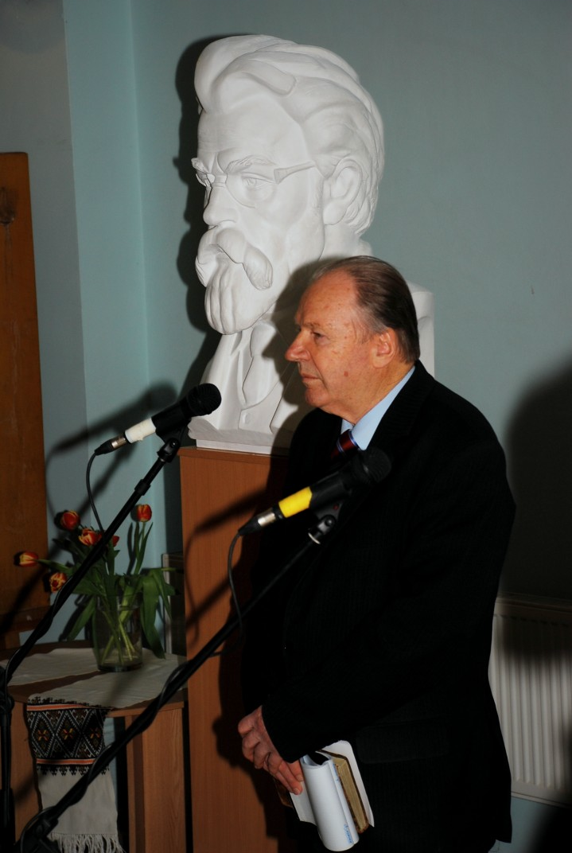
В Киеве, в Национальной библиотеке академии наук Украины имени В.И. Вернадского, 11 марта 2013 года был торжественно открыт бюст основателя Украинской академии наук (в настоящее время Национальная академия наук Украины, НАНУ) - академика Владимира Ивановича Вернадского.
Мероприятие было приурочено к 150-летию со дня рождения выдающегося ученого и мыслителя.

Slide 36
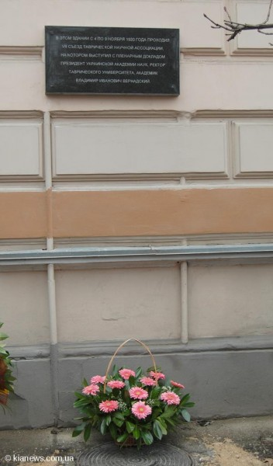
13 марта в Симферополе на здании, расположенному по адресу улица Долгоруковская, 2, состоялась торжественная церемония открытия памятной доски крупнейшему ученому XX века, основоположнику комплекса современных наук о Земле, выдающемуся общественному деятелю, Президенту Украинской Академии наук, ректору Таврического университета Владимиру Вернадскому.
Памятная доска была открыта в рамках празднования 150-летия со дня рождения В.Вернадского.
На ней увековечена надпись: «В этом здании с 4 по 9 ноября 1920 года проходил VII съезд Таврической Научной Ассоциации, на котором выступил с пленарным докладом президент Украинской академии наук, ректор Таврического университета, академик Владимир Иванович Вернадский».

